Slide 1
ELO-ryhmä 1.12.2016, TEM

Slide 2

Opettajankoulutus- foorumin tehtävät
Laaditaan opettajien perus-, perehdyttämis- ja täydennyskoulutusohjelma
nykytila ja haasteet
visio opettajankoulutukselle
tavoitteet tulevaisuuden opettajuudelle
kuusi strategista linjausta ja niihin liittyvät toimenpiteet
Tuetaan paikallista visiointi- ja kehittämistyötä
Käynnistetään ja tuetaan kehittämishankkeita
opettajien perus-, perehdyttämis- ja täydennyskoulutuksen uudistaminen
opetuksen järjestäjien, koulujen, johtajien, opettajien ja verkostojen tarpeet huomioon
Arvioidaan ohjelman toteutumista
Opettajankoulutusfoorumin toimikausi ja kehittämisohjelman toteutus ja arviointi päättyvät joulukuussa 2018

Slide 3

Useita toimintamal-leja ja menetelmiä
Osaamisen kehittäminen, avoin vuorovaikutus, sidosryhmien osallistaminen
Kansallisen tason strateginen johtaminen
Tavoite ja keinot tavoitteen saavuttami-seksi
Kokonaisval-tainen lähestyminen

Slide 4


Slide 5

Keskeiset elementit koulutuksen visiotasolla
TÄRKEÄÄ TULEVAISUUDEN KOULUTUKSESSA
TÄRKEÄÄ OPETTAJANKOULUTUKSEN KEHITTÄMISESSÄ
Digitaalisuus
Opettajien asiantuntemus
Oppijalähtöisyys
Vuorovaikutus- ja yhteistyötaidot
Tiedon käsittely ja soveltaminen
Yhteistyö ja verkostot
Osallisuus ja osallistuminen
Erilaiset oppimisympäristöt
Oppimaan oppimisen taidot
Vuorovaikutus- ja yhteistyötaidot
Tiedon käsittely ja soveltaminen
Oppijalähtöisyys
Osallisuus ja osallistuminen
Työelämäyhteys
Erilaiset oppijat
Ihmisyys ja yleissivistys
Tasa-arvoisuus

Slide 6
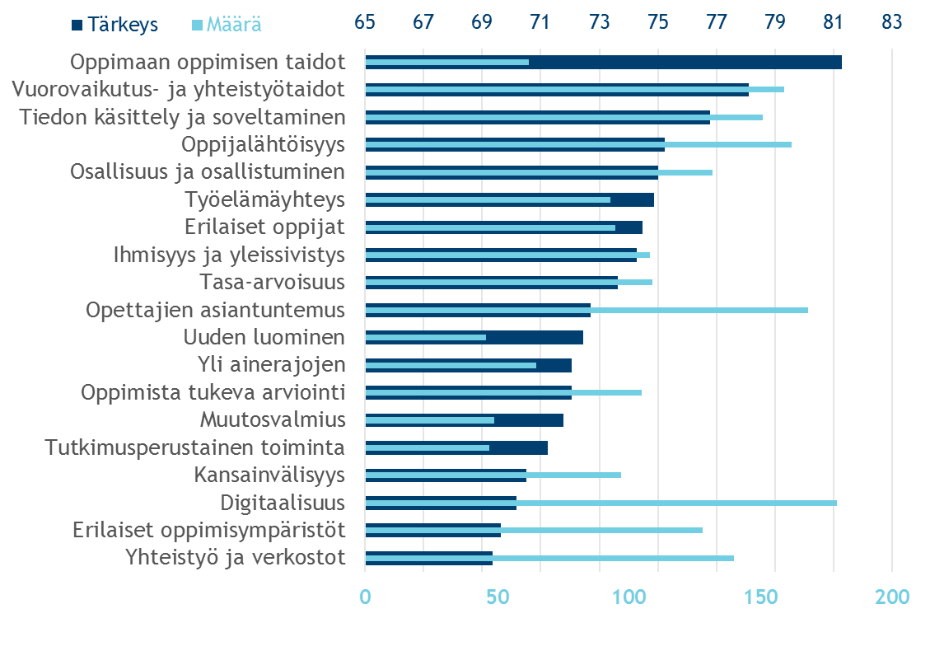

Tärkeää opettajankoulutuksen kehittämisessä (n=1809)
100
90
80
70

Slide 7
Opettajien perus-, perehdyttämis- ja täydennyskoulutuksen kehittäminen
”Yhtä oikeaa tapaa”, miten, missä ja millä tavalla koulutus tulisi järjestää ei ole
Keskiöön
Pedagogiikka ja opetusjärjestelyt linjassa tavoitellun osaamisen kanssa (tärkeää on miten opiskellaan ja harjoitellaan)
Selkeä käsitys (tavoitteet) opettajaksi kehittymisestä
Opettajankoulutuksen opintokokonaisuuksien ja harjoittelun kytkeytyminen yhteen
Taito toimia opettajana läpi uran (koulutusta ei voida suunnitella vain tämän hetken haasteista tai ”uusista” opetussuunnitelmista käsin)
Perus-, perehdyttämis- ja täydennyskoulutuksen kokonaisuus ja koordinointi
Opettajankoulutuksen tutkimus
Rakenteet, kesto, opetussuunnitelma ja pedagogiikka (miten laajojen ja monimutkaisten tietoaineistojen hallinta kääntyy osaamiseksi luokkahuonevuorovaikutuksessa ja oppimisen ohjaamisessa)
Moniarvoisuus ja tasa-arvo koulutuksessa
Koulutuksen tehokkuus ja tuloksellisuus, erityisesti USA, UK (Husu & Toom, 2016)

Slide 8
Kv-tutkimuksen esille ottamia näkökulmia (Cochran-Smith & Villagas, 2015)
Hyvällä opetuksella/hyvillä opettajilla on yhteys oppilaiden hyvinvointiin, sitoutumiseen, oppimiseen, taloudelliseen kasvuun (e.g., Furlong, Cochran-Smith, & Brennan, 2009; McKinsey & Company, 2007; OECD, 2005; World Bank, 2010)
Opetukseen ja oppimiseen, motivoitumiseen ja oppilaiden erilaisuuteen sekä opettajien ammatilliseen kehittymiseen liittyvä tutkimus tulisi ottaa paremmin huomioon, kun
opetusta ja oppimisympäristöjä (Cochran-Smith et al., 2015)
inkluusiokäytäntöjä ja syrjäytymisen ehkäisyä
koulun toimintakulttuuria ja koulun toimintoja, kuten verkottuminen ja johtaminen ja (Paine et al., 2015)
opettajankoulutusta kehitetään

Slide 9
OECD TALIS määritelmä opettajan ammatillisuudelle: “professionalism index”
Knowledge base for teaching (competences learned during initial education and in life-long professional development)
Peer networks: Opportunities for exchange and support needed to maintain high standards of teaching
Teacher professionalism
Autonomy: Teachers’ decision-making power over their work

Slide 10
TALIS Teacher professionalism index (based on teachers’ self-evaluations)

Slide 11
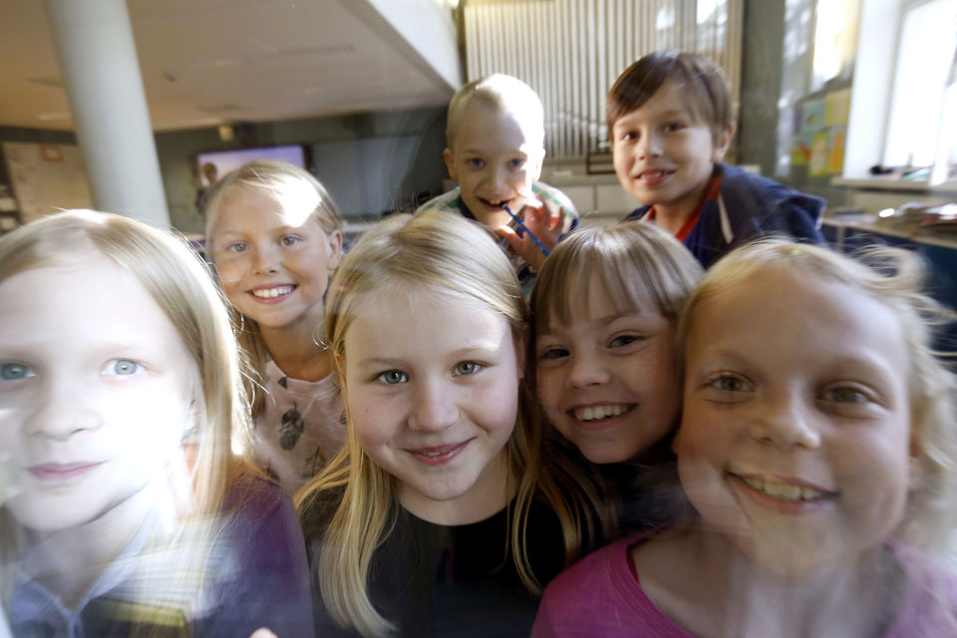
VISIO ”Luomme yhdessä parasta osaamista maailmaan”

Slide 12
Opetussuunnitelmaosaaminen
Luovuus, uteliaisuus, kokeilu- ja kehittämisrohkeus
Taito luoda yhdessä ja ottaa käyttöön uusia opetuksen innovaatioita (mm. digisosaaminen)
Taito reflektoida ja arvioida
Taito muuttaa oma toimintaa
Pystyvyys ja toimijuus
Tavoitteet
Uutta luova asian-tuntijuus ja toimijuus
Oman osaamisen ja yhteisön jatkuva kehittäminen
Laaja-alainen perus-osaaminen
Syvällinen oman alan osaaminen
Pedagoginen taitavuus
Yhteiskunnalliset, globaalit ja eettiset kysymykset
Arvo-osaaminen
Tunne-, vuorovaikutus- ja yhteistyötaidot
Yritteliäisyys
Muutososaaminen
Tutkimusosaaminen
Koulun toimintakulttuurin kehittäminen verkostoissa
Oman osaamisen kehittäminen itsearviointeihin ja tutkimukseen perustuen
Verkostoituminen ja yhteisöosaaminen

Slide 13

Kärkihanke 1 eteneminen
Strategiset linjaukset
1 Osaaminen kokonaisuudeksi
Opettajankoulutuksen ja uranaikaista oppimista tukevat rakenteet uudistetaan niin, että koulutuksesta muodostuu tavoitteellinen kokonaisuus. Ammatillisen osaamisen kehittymissuunnitelmat, jotka perustuvat osaamiskartoituksiin ja tavoitteisiin.
Uudistetaan opettajankoulutuksen rakenteita, tavoitteita ja toimintatapoja niin, että opettajan ammatillista kehittymistä tukeva toiminta muodostavat kokonaisuuden, johon kuuluvat valinnat, perus-, perehdyttämis- ja ammatillinen kehittyminen.
Opetuksen järjestäjien, opettajankoulutusta järjestävien yksiköiden, opettajien ja johtajien osaamisen kehittämissuunnitelmat, jotka ovat tarvelähtöisiä, perustuvat visioon ja vuosittain päivitettäviin osaamiskartoituksiin
Opettajankouluttajien pedagogisen osaamisen vahvistaminen (digitaalisuuden hyödyntäminen opetuksessa, ohjaus, monikulttuurisuus, erityisopetus)
Kaikille opettajille kuuluvan pedagogisen osaamisen kuvaaminen

Slide 14
Kärkihanke 1 eteneminen
2 Ennakoinnilla ja valinnoilla vetovoimaa
Opiskelijavalinnoilla osaavat tulevaisuuden opettajat. Opettajankoulutuksen opinnot ja ammatillista kehittymistä tukeva toiminta innostavaksi ja ajankohtaiseksi.
Valmius ja pätevyys toimia opettajana erilaisissa toimintaympäristöissä.

Slide 15
Kärkihanke 1 eteneminen
3 Opettajat uutta luoviksi
osaajiksi ja oppijat keskiöön
Opettajankouluttajat kehittävät opettajan-koulutuksen ohjelmia, oppimisympäristöjä ja työtapoja.
Opiskelijat omaksuvat laaja-alaisen perusosaamisen, uutta luovaa asiantuntijuutta ja saavat valmiuksia oman osaamisen ja oppilaitoksen jatkuvaan kehittämiseen. Oppijalähtöiset ja yhteisölliset työtavat moninaisten oppijoiden tarpeisiin.

Slide 16
Kärkihanke 1 eteneminen
4 Opettajankoulutus vahvaksi yhteistyöllä
Yhteisöllisyys ja verkostoituminen avain opettajankoulutuksen kehittämiseen ja uudistamiseen.
Vertaistuki ja mentorointi vauhdittamaan osaamista ja yhteistä tekemistä.

Slide 17
Kärkihanke 1 eteneminen
5 Osaavalla johtamisella oppilaitos oppivaksi ja kehittyväksi organisaatioksi
Oppilaitosten pedagoginen johtaminen ja johtamisosaaminen vahvaksi. Opetustyön vetovoima säilyy ja opettajien työhyvinvointi lisääntyy.

Slide 18
Kärkihanke 1 eteneminen
6 Tutkimustieto käyttöön
Opettajankoulutus perustuu vahvasti opetuksen, oppimisen, ja kasvatustieteen uusimpaan tutkimustietoon.
Koulutetaan pedagogisesti taitavia, omaa työtään tutkivia ja kehittäviä opettajia, jotka soveltavat työssään ajankohtaista tieteellistä tutkimusta ja ovat mukana tutkimus- ja kehittämishankkeissa.

Slide 19
Strategiasta käytäntöön!
Kehittämishankkeissa hyödynnetään opettajan-kouluttajien ja opettajien osaamista ja kokemuksia
Kannustetaan olemassa olevien hyvin ratkaisujen paketointiin, luovuuteen ja kokeiluihin ja levittämiseen
Hyödynnetään olemassa olevia verkostoja sekä vertaisoppimista
Vauhditetaan digitaalisten välineiden ja ympäristöjen pedagogisesti tarkoituksenmukaista käyttöä

Slide 20
OPETTAJANKOULUTUKSEN KEHITTÄMISOHJELMAN TOIMEENPANO
Erityisavustus haettavaksi niille yliopistoille ja ammattikorkeakouluille, jotka antavat opettajankoulutusta kehittämisohjelman 1) keskeisten linjausten toteutukseen ja 2) kehittämispilotteihin
Hanke voi olla korkeakoulujen yhteistyössä toteuttama, alueellinen tai valtakunnallinen
Yhteistyö keskeisten sidosryhmien, kuntien, oppilaitosten, kolmannen sektorin, yritysten ja muun työelämän kanssa
Yhteistyö kotimaisten ja kansainvälisten asiantuntijaverkostojen kanssa
Suunnitelmallisuus, tutkimusperustaisuus, kokeilut ja hankkeen tulosten levittäminen ja juurruttaminen
Opiskelijoilla aktiivinen rooli osana hanketta
Haku auki joulukuussa 2016
Kehittämisohjelma ja materiaalit osoitteessa: http://okm.fi/osaaminenjakoulutus/peruskouluuudistus/opettajankoulutusfoorumi/index.html
l

Slide 21
Peruskoulun uudistamisen kärkihanke etenee
Opettajan-koulutuksen kehittämis-ohjelman julkistus
Opettajankoulutuk-sen erityisavustus
Johtoryhmä nimitetään
Peruskoulufoorumi käynnistyy
PISA-
julkistus
Opettajankoulutusfoorumi aloittaa
Opettajankoulutuksen verkkoaivoriihi
1
2
3
4
5
6
7
8
9
10
11
12
kk
2016
3.-4.2. OPI-päivät Oulussa
Hyvät oppimisen ympäristöt -työryhmä käynnistyy
18.1. Maailman suurin vanhempainilta
Avustukset haettavissa Opetushallituksesta
27.-28.1. Educa 2017 Hgissä
5.-7.4 ITK Hämeenlinnassa
1
2
3
4
5
6
7
8
9
10
11
12
kk
2017
Kokeilu-, kehittämis- ja innovaatiotoimintaa sekä Opetushallituksen Kokeilukeskus
Opettajankoulutuksen kehittämisohjelman toimeenpanoa
Opettajankoulutuksen konferenssi 9.2.
Väliarviointi

Slide 22
EDUCA2017 Yhdessä opettajankoulutusta kehittämään!
Millaista uutta luovaa osaamista opettajat tarvitsevat tulevaisuudessa? Miten suomalainen opettajankoulutus säilyy vetovoimaisena ja kansainvälisesti arvostettuna? Tule mukaan keskustelemaan opettajien osaamisen ja opettajankoulutuksen kehittämisestä. Mukana ajankohtaisia asiantuntijoita, innostavia opettajia ja opettajankouluttajia.
Puheenjohtaja: professori Jari Lavonen, Helsingin yliopisto,
Panelistit: Pääjohtaja Olli-Pekka Heinonen, OPH, rehtori Pertti Parpala, Ritaharjun koulu, Oulu, johtaja Liisa Ruotsalainen-Tenhunen, Taloudellinen tiedotustoimisto, Senior Lecturer Sanna Ruhalahti, Hämeen ammattikorkeakoulu, omakielinen opettaja ja kääntäjä Samran Khezri, Turun Normaalikoulu ja Puropellon koulu, Turku
Järjestäjä: OKM

Slide 23
Kansainvälistyvä opettajankoulutus 9.2.2017
Konferenssi on osa Opettajankoulutusfoorumin toimintaa ja opettajankoulutuksen kehittämisohjelman toimeenpanoa
Konferenssi järjestetään 30:nnen Ainedidaktiikan Symposiumin yhteydessä
Konferenssissa esitellään kansainvälistä opettaja- ja opettajankoulutustutkimusta kiinnostavista näkökulmista
Alan asiantuntijat kohtaavat ja keskustelevat opettajankoulutuksen ja opettajien osaamisen kehittämisen ajankohtaisista tutkimusteemoista.
Teemoihin pureudutaan ajatuksia herättävien keynote-puheenvuorojen ja innostavien paneelikeskustelujen kautta

Slide 24
KANSAINVÄLISTYVÄ OPETTAJANKOULUTUS
10.00-10.15 Seminaarin avaus
Puheenjohtaja Jari Lavonen
10.15-10.45 Kansainvälisyys tukemassa opettajankoulutuksen kehittymistä
Opetus- ja kulttuuriministeri Sanni Grahn-Laasonen
10.45-11.30 Kansainvälisen opettajankoulutus ja opettajatutkimuksen antia
Professori Jukka Husu
11.30-12.30 Lounastauko
12.30-13.15 Varhaiskasvatuksen kehityssuuntia
Professori Kirsti Karila
13.15-14.30 Teemakohtaiset seminaarit
14.30-15.00 Kahvitauko
15.00-16.15 Miten opettajan ammatillisen osaamisen kehittymistä tuetaan?
Paneelissa opettajien, opetuksen järjestäjien, täydennyskoulutuksen, Osaava-verkoston sekä täydennyskoulutustutkijoiden edustajat
16.15-16.30 Seminaarin päätös
18.00 Yliopiston vastaanotto

Slide 25

Tulevaisuuden oppimisympä-ristöt luodaan yhdessä!
Tärkeintä on, millaisina näemme itsemme!

